Slide 1
ДОБРОВОЛЬЦЫ БЫСТРОГО РЕАГИРОВАНИЯ Екатеринбург и Свердловская область
Запрос общества на сохранение зеленых зон
докладчик: виктория лопаницина

Slide 2
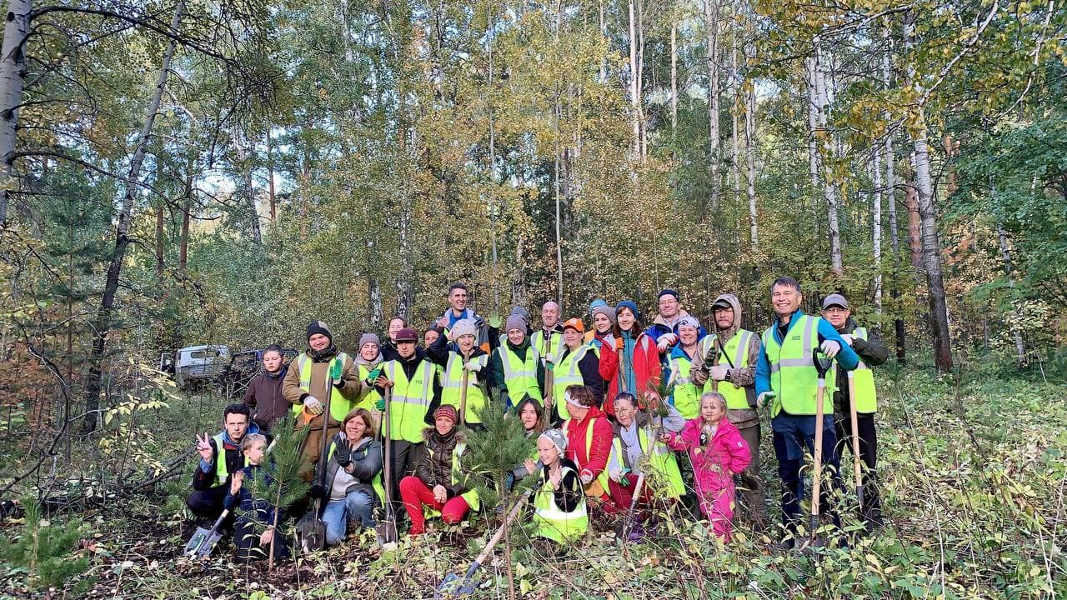
Добровольцы Быстрого Реагирования
Движение добрых дел, цель сообщества – позитивные изменения окружающей среды
ДБР объединило существующие экологические группы, профессиональных спасателей, прессу и общественность на фоне лесных пожаров в июле 2021 года
Деятельность: тушение ландшафтных пожаров, посадки леса, уборка территории, экопросвещение

Slide 3
Экологические сообщества Екатеринбурга
Парки и скверы
ЭкоДозор
Счастливый Екатеринбург
Мирные жители
Сад Нурова
Добровольцы Быстрого Реагирования
Хранители Троп Урала
Бердвотчинг
Немузей мусора
Чистый Екатеринбург
Живи, Шарташ

Slide 4
Зеленое ожерелье города
Население города и агломерации – 1,5 миллиона человек
15 лесопарков образуют зеленый щит города.
Норматив городских озелененных территорий – 7 кв. м на человека,
в жилых районах Екатеринбурга – менее 1 кв. м на человека

Slide 5
Изменение границ парков и лесопарков
Территория города Екатеринбурга за прошедшие 80 лет выросла в 3 раза и процессы урбанизации продолжаются
Статус действующих ООПТ присвоен не всем городским паркам, а если посмотреть на паспорта ООПТ, то они изначально оформлены в границах меньше, чем сами зеленые зоны – возможность застройки предусмотрена изначально.
Новые парки, скверы, сады кварталов отсутствуют в генплане, а существующие постоянно урезаются
Озеленение газонами в новых районах не предусматривает посадку деревьев, так как коммуникации зашиты в газон

Slide 6
Истории успеха: защита сквера в 2019 году

Slide 7
Истории успеха: защита ООПТ Озеро Шарташ – 2021-2022
встреча с минприроды
экологический Пикет в день конституции 2021

Slide 8
Угроза вырубки 50 га в ООПТ Московский лесопарк
В 2019 г. решением региональных властей был выведен участок 51,5 га из ООПТ Московский лесной парк для реализации проекта нового биатлонного комплекса имени Антона Шипулина.
Этот проект включает в себя: трассы, стадион, арену, гостиничный комплекс, сауну, общепит, парковку, коттеджный посёлок.
Проведена государственная экологическая экспертиза с положительным результатом.
На общественные слушаниях участвовали в большинстве своём причастные к спорту, «свои люди» и некоторые представители организаций.

Slide 9
Краснокнижный углозуб на территории ООПТ Московский лесопарк

Slide 10
Краснокнижники ООПТ Московский лесопарк
Венерин башмачок крапчатый
дикая орхидея
Уникальная территория Московского лесного парка включает в себя не только редкую флору и фауну, но и имеет естественную местами нетронутую таежную экосистему, что удивительно для городского парка.
В список редких видов входят 6 разновидностей диких орхидей, саранка, наперстянка крупноцветковая, папоротник страусник обыкновенный, северный кожанок, сибирский углозуб, неясыти: длиннохвостая и бородатая, седой дятел.

Slide 11
Краснокнижники ООПТ Московский лесопарк
Любка двулистная
Неоттианте клобучковая
дикая орхидея

Slide 12
Пожарное добровольчество
Изменения климата в совокупности с уничтожением лесничества привели к пожарной катастрофе.
В 2021 году Свердловская область неоднократно опережала другие регионы по количеству лесных пожаров
Движение ДБР объединило существующие экологические группы, профессиональных спасателей, прессу и общественность
700 человек в телеграм-чате, ежедневные выезды в августе-октябре 2021 года

Slide 13
ДБР: начало
озеро глухое – сгорело 800 га, ландшафтный памятник природы
первый выезд на пожар на глухом

Slide 14
Добровольцы Быстрого Реагирования
озеро глухое, август 2021
московский тракт, август 2021

Slide 15
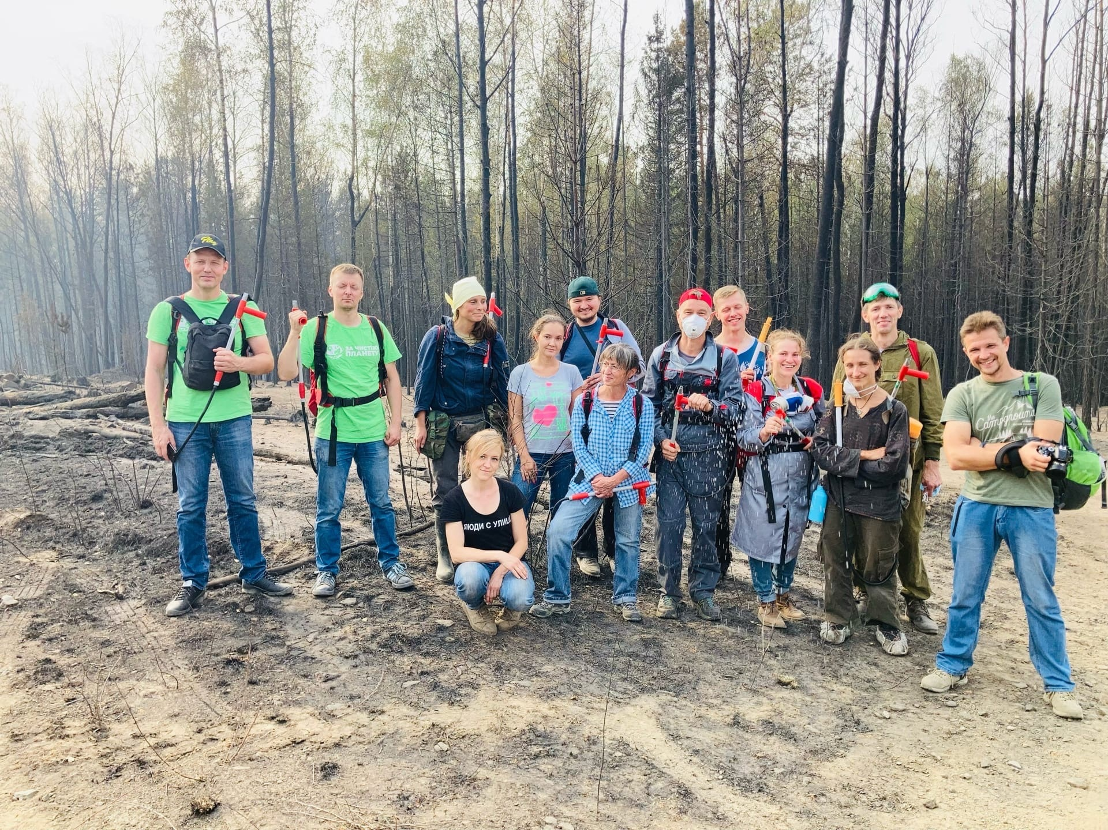
Добровольцы Быстрого Реагирования

Slide 16
ДБР: уборка и посадки

Slide 17
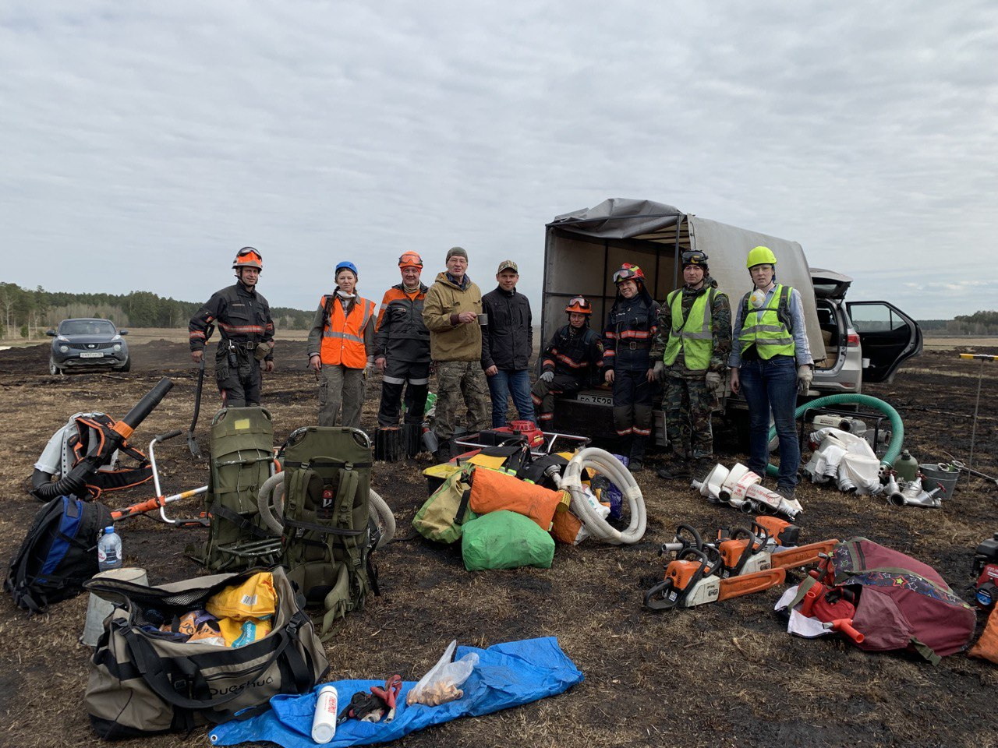
Добровольцы Быстрого Реагирования
Преимущества пожарных добровольцев
нами пройдено теоретическое и практическое обучение тушению от Авиалесоохраны и Гринпис
приобретено собственное оборудование
мотивация и выезды на любые территории
Проблемы пожарных добровольцев
нежелание региональных властей сотрудничать
нет собственного проходимого транспорта, идет сбор

Slide 18
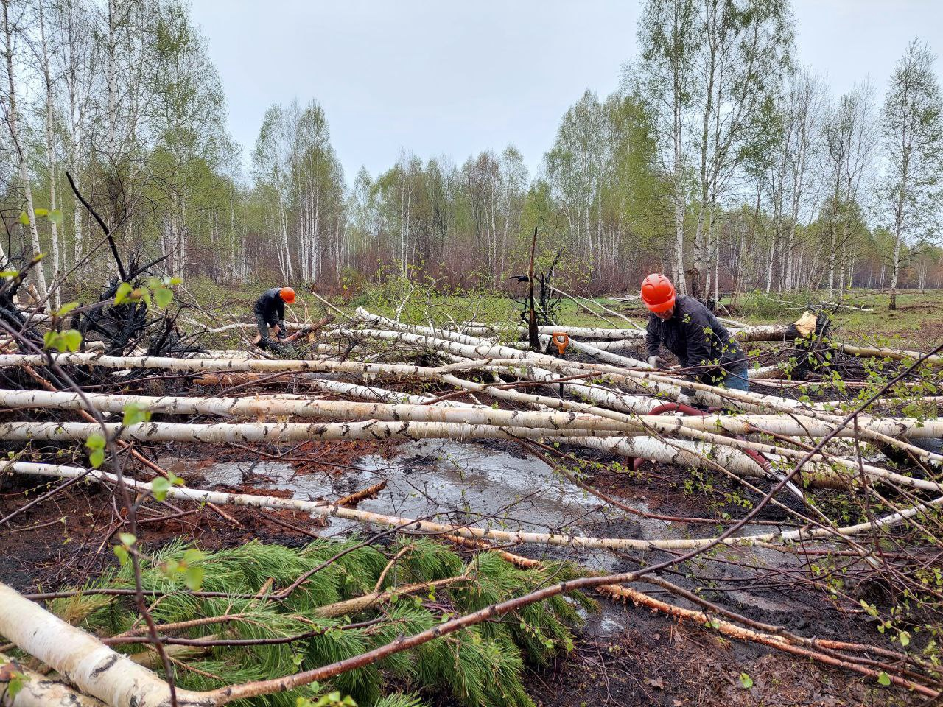
Нетушимые торфяники
Проблемы:
миф о нетушимости торфяников
отсутствие стратегии обводнения торфяников
недостаток наземного мониторинга
неразграниченность территории
нежелание региональных властей сотрудничать с добровольцами

Slide 19
Как стать пожарным добровольцем? Чем помочь?
ознакомиться с материалами Движения добровольных пожарных:
https://dlpinfo.ru/
помочь распротранить противопожарную агитацию в апреле-мае, готовые материалы для прессы имеются
провести экоуроки в образовательных учреждениях и на предприятиях на тему вреда поджога травы, тополиного пуха и опасности незатушенных костров, окурков вдоль трассы

Slide 20
ДОБРОВОЛЬЦЫ БЫСТРОГО РЕАГИРОВАНИЯ Благодарю за внимание!
ТГ чат – https://t.me/dbr_ekb
Группа VK – https://vk.com/dbr_ekb

